Slide 1

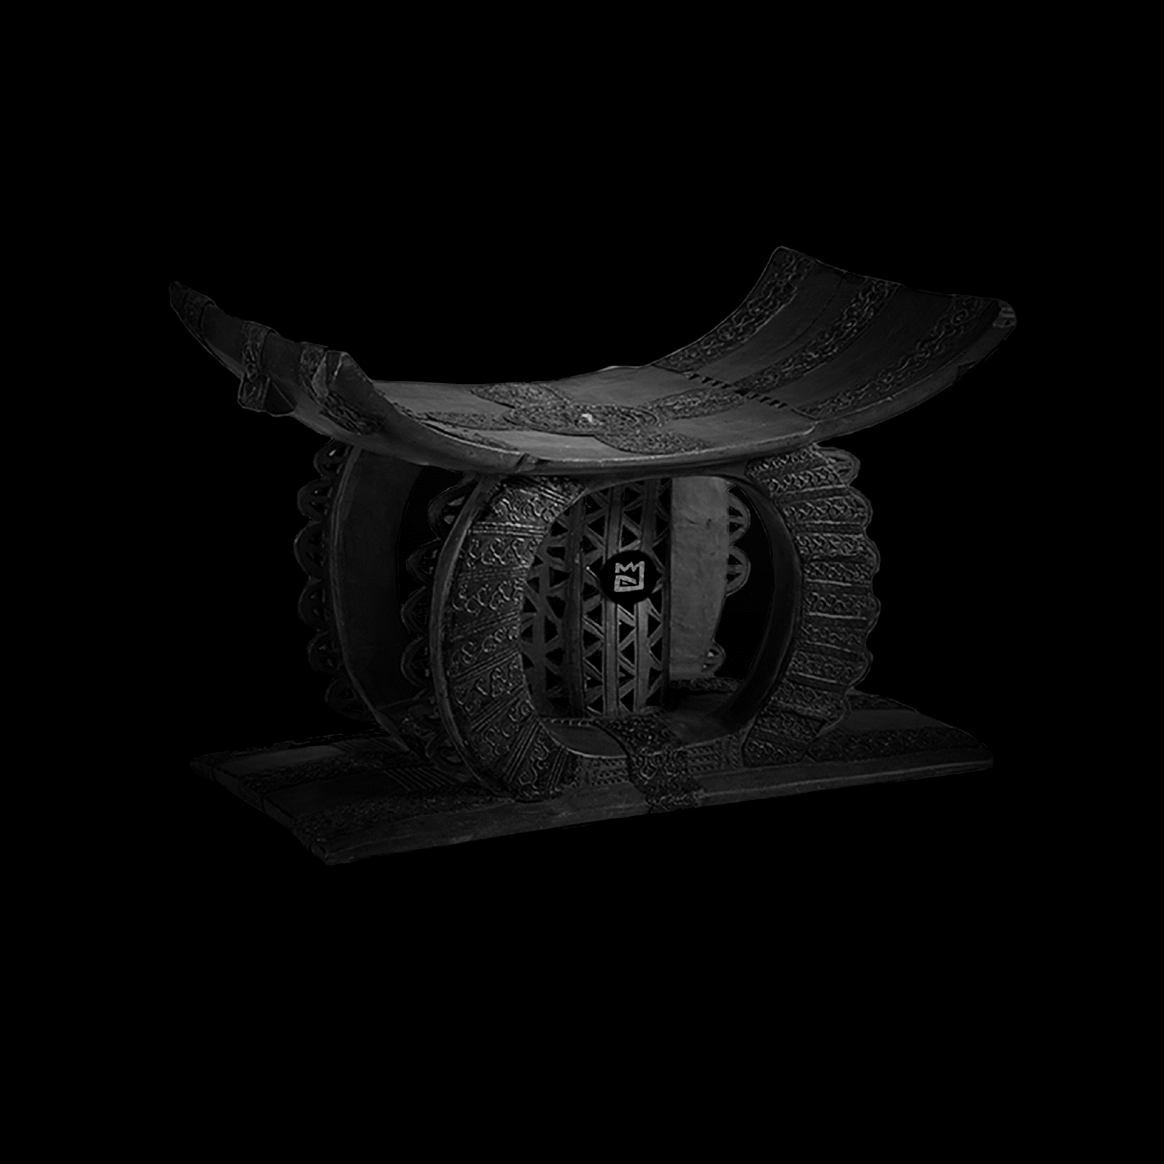
SA au Capital de 100 millions FCFA
Immeuble le 24, 3e étage
Boulevard Clozel, Plateau, Abidjan
06 BPM 459 Abidjan 06, Côte d’ivoire
NCC : 2404702K
RCCM : CI-ABJ-03-2024-B14-00114
Tel (225) 27 20 33 90 90
www.adenka.ci
Entretien
Cotisations et
précomptes
Empreinte Africaine, Expertise Internationale
19 octobre 2026

Slide 2




Informations de l'entretien
Entretien avec le responsable des cotisations
Un entretien consacré au circuit des précomptes, aux règles des produits et aux données des mutualistes
19 octobre 2026
Cotisations
Kouamé Attuoman
Documentation
Date de l'entretien
Circuit des précomptes et produits
responsable des cotisations et informatique
retour annoncé le jour même
Structure | Nom | Fonction | Rôle dans l'entretien
FPPN | Kouamé Attuoman | Responsable des cotisations et responsable informatique | Interlocuteur
Adenka | Jean-Noël Sialou | Consultant actuaire | Conduite de l'entretien
Adenka | Ruth Miensa | Équipe Adenka | Participante
Adenka | Eliam Affolaby | Équipe Adenka | Participante, échanges avec l'interlocuteur
Objet de l'entretien. Comprendre comment les cotisations sont précomptées et suivies, comment le barème est fixé et quelles règles s'appliquent à chaque produit.
Méthode. Chaque déclaration est présentée comme telle et confrontée aux fichiers de précomptes reçus le 15/10/2026. Les points non documentés sont repris dans la demande complémentaire de documents (PBC, items 56 à 70).
Sigles : FPPN : Fonds de prévoyance de la Police nationale | PBC : liste des documents demandés au client
Source : entretien du 19/10/2026
Empreinte Africaine, Expertise Internationale
Notes:
Interlocuteur : Kouamé Attuoman, responsable des cotisations et responsable informatique du FPPN.

Slide 3
Organisation du suivi des cotisations
Les cotisations sont suivies par le responsable informatique, sans contrôle des retours
Le responsable des cotisations produit les fichiers aller, mais aucun état des cotisations n'est tenu
Fonction
Équipe
Le responsable des cotisations est aussi le responsable informatique. Il gère les cotisations parce qu'il maîtrise le logiciel qui produit les fichiers.
Des collaborateurs traitent chaque jour les souscriptions, les rachats et les demandes des mutualistes. L'interlocuteur les décrit comme très chargés.
Barème
Suivi
L'interlocuteur renvoie à la comptabilité pour la répartition du taux entre maladie et décès. Le barème doit être déposé sur la plateforme de partage.
Il n'existe ni état des cotisations, ni rapprochement des fichiers aller et retour, ni suivi des précomptes mutualiste par mutualiste.
Le suivi des cotisations repose sur une seule personne, dont ce n'est pas le métier principal. Les fichiers sont produits et déposés chaque mois, mais leur retour n'est ni contrôlé ni rapproché.
Les écarts entre ce qui est demandé et ce qui est précompté ne sont pas expliqués par le FPPN : Adenka les mesure à partir des fichiers (rapport, partie 3), mais leur justification doit venir du FPPN.
Sigles : FPPN : Fonds de prévoyance de la Police nationale
Source : entretien du 19/10/2026 avec le responsable des cotisations ; déclarations à confirmer par document
Empreinte Africaine, Expertise Internationale

Slide 4
Circuit des précomptes
La maladie et le décès suivent un circuit direct que le FPPN ne maîtrise pas
Les produits complémentaires passent par la plateforme de partage, la maladie et le décès sont transmis en direct
Direction du personnel de la Police
Produits obligatoires
Produits complémentaires, retraités et flotte automobile
Fichier aller
936 et 8Z6
Solde, CGRAE, GNA
transmission directe
Précompte
sur salaire (Solde)
sans partage
Précompte
sur salaire ou pension
Plateforme de partage
Dépôt du
fichier aller
Fichier retour
et état des rejets récent
FPPN : responsable des cotisations
Fichier retour reçu
en direct, canal à préciser
Fichier aller
au FPPN ?
Rapprochement
impossible
Souscriptions
EFC, PEP, prêts, GNA, MEDOC
Fichier aller mensuel
mécano, code, montant
Retour conservé,
sans rapprochement
non
Deux circuits coexistent. Pour la maladie et le décès, la direction du personnel de la Police transmet directement le fichier aller à la Solde, sans plateforme de partage, et le FPPN ne reçoit que le retour. Pour les produits complémentaires, les retraités et la flotte automobile, le responsable des cotisations dépose le fichier aller sur la plateforme et l'entité concernée y dépose le retour.
Pour la maladie et le décès, le FPPN ne dispose pas de ce qui aurait dû être précompté : il ne peut pas mesurer ses pertes de cotisations. Pour les autres produits, il dispose des deux fichiers mais ne les rapproche pas.
Sigles : FPPN : Fonds de prévoyance de la Police nationale | CGRAE : Caisse générale de retraite des agents de l'État | PEP : Plan Épargne Plus | EFC : entraide fin de carrière | GNA : assureur de la flotte automobile (compte 47111106) | MEDOC : produit santé complémentaire du poste 8Z7 | 936 : poste maladie | 8Z6 : poste décès
Source : entretien du 19/10/2026 avec le responsable des cotisations ; déclarations à confirmer par document
Empreinte Africaine, Expertise Internationale
Notes:
Logigramme modifiable : chaque forme et chaque flèche peuvent être déplacées dans PowerPoint. Les formes à contour rouge signalent une étape où un contrôle manque.

Slide 5
Circuit des fichiers par produit
Le FPPN ne produit pas les fichiers aller de la maladie et du décès
Quatre circuits, dont trois passent par la plateforme de partage
Circuit des fichiers par produit, selon l'interlocuteur
Produits | Fichier aller | Destinataire | Fichier retour | Plateforme de partage
Maladie (936) et décès (8Z6) | Transmis directement par la direction du personnel de la Police | Solde | Transmis directement au FPPN, canal à préciser | Non
EFC (870), PEP (998), Grenier (9X4), MEDOC (8Z7) | Produit et déposé par le responsable des cotisations | Solde | Déposé par la Solde | Oui
Retraités | Produit et déposé par le responsable des cotisations | CGRAE | Déposé par la CGRAE | Oui
Flotte automobile (9W3) | Produit et déposé par le responsable des cotisations | GNA | Déposé par GNA | Oui
Ce circuit explique l'absence totale des fichiers aller maladie et décès dans l'envoi du 15/10/2026 : 0 mois reçus sur 80 pour la maladie et 0 pour le décès. Le FPPN ne les produit pas.
Le fichier aller contient le mécano, le nom, le code du poste, une référence et le montant. La Solde retrouve le mutualiste par son mécano et précompte le montant indiqué.
Les fichiers aller maladie et décès doivent être demandés à la direction du personnel de la Police ou à la Solde (PBC, item 61). Sans eux, le taux de recouvrement des cotisations exigé par la Décision n° 05/2022 (au moins 90 %) ne peut pas être calculé pour ces postes.
Sigles : FPPN : Fonds de prévoyance de la Police nationale | CGRAE : Caisse générale de retraite des agents de l'État | PEP : Plan Épargne Plus | EFC : entraide fin de carrière | PBC : liste des documents demandés au client | GNA : assureur de la flotte automobile (compte 47111106) | MEDOC : produit santé complémentaire du poste 8Z7 | 936 : poste maladie | 8Z6 : poste décès | 870 : poste EFC | 998 : poste PEP | 9X4 : poste Grenier | 9W3 : poste flotte automobile | 8Z7 : poste MEDOC
Source : entretien du 19/10/2026 avec le responsable des cotisations ; déclarations à confirmer par document ; fichiers de précomptes reçus le 15/10/2026, traitements Adenka
Empreinte Africaine, Expertise Internationale

Slide 6
Règles des produits
Les fichiers confirment les montants de l'EFC et du PEP, sans texte qui les fonde
Maladie et décès en pourcentage du salaire de base, EFC et PEP en montants fixes, sans règle écrite
Règles des produits déclarées et confrontées aux fichiers de précomptes
Produit | Règle déclarée | Ce que montrent les fichiers (2020 à août 2026) | À confirmer
Maladie (936) | Pourcentage du salaire de base. La répartition avec le décès relève de la comptabilité. | La Solde retient 3,77 % du salaire de base, pour tous les agents. | Barème officiel et document qui le notifie.
Décès (8Z6) | Pourcentage du salaire de base. | La Solde retient 1,23 % du salaire de base. Le total avec la maladie fait 5,00 %. | Barème officiel (3,5 % et 1,5 % indiqués le 16/10/2026).
EFC (870) | 6 000 FCFA par mois avant 2021, 10 000 FCFA pour les souscriptions depuis 2021. Les anciens restent à 6 000 FCFA et peuvent passer à 10 000 FCFA. | Les deux montants coexistent : 10 000 FCFA dans 62,52 % des lignes en 2023 et 84,98 % en 2026, 6 000 FCFA dans 37,38 % puis 14,99 %. | Aucun document formel selon l'interlocuteur.
PEP (998) | À partir de 10 000 FCFA, par paliers de 5 000 FCFA. Durée à vérifier. | 99,80 % des montants sont des multiples de 5 000 FCFA et 0,11 % sont inférieurs à 10 000 FCFA. Montant maximal : 300 000 FCFA. | Durée des plans et conditions de retrait (règlement du PEP).
EFC et PEP | Présentés aux élèves policiers comme obligatoires dès l'école, sans texte. | Non mesurable dans les fichiers. | Aucun texte selon l'interlocuteur.
Prestations | Au moins 3 mois de cotisation avant de pouvoir bénéficier des prestations. | Non mesurable sans base de prestations. | Produits concernés et texte. L'entretien du 16/10/2026 indiquait l'absence de délai de carence pour le régime obligatoire.
Les fichiers confirment les déclarations sur l'EFC et le PEP, mais aucune règle n'est appuyée par un texte transmis. La part de l'EFC à 10 000 FCFA augmente chaque année, ce qui correspond à l'arrivée de nouveaux souscripteurs depuis 2021.
Les engagements d'épargne se calculeront sur les montants réellement précomptés. Le règlement de chaque produit reste indispensable pour connaître les échéances et les conditions de retrait.
Sigles : PEP : Plan Épargne Plus | EFC : entraide fin de carrière | 936 : poste maladie | 8Z6 : poste décès | 870 : poste EFC | 998 : poste PEP
Source : entretien du 19/10/2026 avec le responsable des cotisations ; déclarations à confirmer par document ; fichiers de précomptes reçus le 15/10/2026, traitements Adenka
Empreinte Africaine, Expertise Internationale

Slide 7
Rejets et contrôles
Les rejets n'étaient pas expliqués, et les retours ne sont pas rapprochés
Les motifs de rejet ne sont transmis que depuis environ deux mois
Rejets, contrôles et paiements hors précompte
Sujet | Ce qu'indique l'interlocuteur | Conséquence pour la mission | Suite
Rejets | Le fichier retour compte moins de personnes que le fichier aller (radiations, suspensions, autres motifs). Les motifs n'étaient pas connus jusqu'à récemment. | Les écarts mesurés par Adenka ne peuvent pas être justifiés pour les mois antérieurs. | PBC, item 64
États des motifs | La Solde transmet depuis environ deux mois un état séparé des motifs de rejet. | Une explication des rejets devient possible pour les mois récents. | PBC, item 64
Rapprochement | Aucun rapprochement des fichiers aller et retour n'est fait par le service, faute de temps. | Le taux de précompte n'est suivi par personne au FPPN. | Recommandation
Premier précompte | Le premier précompte d'un nouveau souscripteur intervient souvent le mois suivant la souscription. | Les versements d'une année peuvent porter sur le mois précédent. | Analyse des fichiers
Paiements manuels | Un mutualiste non précompté peut payer manuellement. Le paiement est enregistré avec sa date et son heure. | Une partie des cotisations échappe aux fichiers de précomptes. | Chef comptable, PBC, item 65
Flotte GNA | Les primes vont directement à GNA. GNA met mal à jour les soldes. Le FPPN arrête le précompte à la date de fin, parfois avec un mois de plus, et rembourse les trop-perçus sur demande. | Risque de trop-perçus et de réclamations des adhérents. | PBC, item 68
Le FPPN ne contrôle pas ce qu'il reçoit. Les fichiers retour sont conservés sans vérification, alors que les écarts mensuels mesurés par Adenka atteignent parfois plus de 20 % du montant demandé (rapport, partie 3).
Un rapprochement mensuel simple (aller, retour, motifs) permettrait de relancer les précomptes manqués et de justifier chaque écart.
Sigles : FPPN : Fonds de prévoyance de la Police nationale | PBC : liste des documents demandés au client | GNA : assureur de la flotte automobile (compte 47111106)
Source : entretien du 19/10/2026 avec le responsable des cotisations ; déclarations à confirmer par document ; fichiers de précomptes reçus le 15/10/2026, traitements Adenka
Empreinte Africaine, Expertise Internationale

Slide 8
Nouvelles recrues
Les recrues souscrivent avant d'avoir un mécano, ce qui retarde le premier précompte
Le report des mécanos sur les fiches de souscription se fait en masse, après leur attribution
non
Élève policier
matricule sans mécano
Fiches de souscription
EFC et PEP
Attente
du mécano
Mécano
attribué ?
Report du mécano
sur chaque fiche, en masse
Ajout au fichier
aller du mois
Précompte
au 1er mois ?
oui
oui
non
Paiement manuel
possible, avec date
Précompte décalé
au mois suivant
Précompte effectif
épargne en cours
ou
Les nouvelles recrues souscrivent avant d'avoir un mécano. Les élèves policiers n'ont qu'un matricule. Le FPPN attend l'attribution des mécanos, puis reporte chaque mécano sur les fiches de souscription avant de les inscrire au fichier aller. Le premier précompte peut être décalé d'un mois.
Risques relevés. Le report en masse des mécanos peut produire des erreurs d'appariement, et donc des précomptes sur la mauvaise personne. Il crée un retard entre la souscription et le premier versement, et il manipule des données personnelles en grand volume.
Une table de correspondance matricule et mécano, fournie par la direction du personnel, éviterait le report manuel et sécuriserait le premier précompte.
Sigles : FPPN : Fonds de prévoyance de la Police nationale | PEP : Plan Épargne Plus | EFC : entraide fin de carrière
Source : entretien du 19/10/2026 avec le responsable des cotisations ; déclarations à confirmer par document
Empreinte Africaine, Expertise Internationale
Notes:
Logigramme modifiable. Les volumes cités en exemple pendant l'entretien ne sont pas repris.

Slide 9
Autres produits
La flotte, MEDOC et le Grenier fonctionnent avec des règles peu documentées
MEDOC est en pause, et le Grenier compte plus de types de prêts que ceux cités
Autres produits évoqués
Produit | Ce qu'indique l'interlocuteur | Ce que montrent les fichiers | Point à clarifier
Flotte automobile GNA (9W3) | La prime annuelle est précomptée par mois et versée directement à GNA. | Les montants mensuels les plus fréquents sont 10 716 FCFA et 8 088 FCFA. | Convention, primes reversées, soldes par adhérent.
MEDOC (8Z7) | Complémentaire pour les médicaments : le policier paie 20 % en pharmacie. Produit en pause depuis environ deux mois, à cause de difficultés d'utilisation par les pharmacies. | Précomptes de 5 000 FCFA retournés de décembre 2025 à juillet 2026, sauf février et avril 2026 (retours vides). | Période de fonctionnement, conventions avec les pharmacies, décision de suspension.
Prêts du Grenier (9X4) | Trois types : prêt ordinaire à partir de 100 000 FCFA selon le salaire, prêt flash de 10 000 FCFA par téléphone, achat d'équipements via un partenaire. Une nouvelle application est terminée et attend son lancement. | Les fichiers de production comptent huit types de crédit : activités génératrices de revenus, crédit de santé, Grenier shop, habitat, mariage, flash, scolaire, équipement domestique. | Liste et conditions de chaque type de prêt.
La description orale des prêts est plus simple que ce que montrent les fichiers. Huit types de crédit apparaissent dans la production du Grenier, contre trois cités.
La politique de crédit lisible et la documentation de MEDOC et de la flotte sont nécessaires pour apprécier les engagements que ces produits font porter au FPPN.
Sigles : FPPN : Fonds de prévoyance de la Police nationale | GNA : assureur de la flotte automobile (compte 47111106) | MEDOC : produit santé complémentaire du poste 8Z7 | 9X4 : poste Grenier | 9W3 : poste flotte automobile | 8Z7 : poste MEDOC
Source : entretien du 19/10/2026 avec le responsable des cotisations ; déclarations à confirmer par document ; fichiers de précomptes reçus le 15/10/2026, traitements Adenka
Empreinte Africaine, Expertise Internationale

Slide 10
Fichiers manquants
Les fichiers aller maladie et décès manquent sur toute la période
Mois sans fichier aller ou retour, par poste, sur les 80 mois de la période d'analyse
Fichiers de précomptes reçus et mois manquants, janvier 2020 à août 2026 (80 mois)
Poste | Aller reçus | Mois sans fichier aller | Retour reçus | Mois sans fichier retour
Maladie (936) | 0 | janv. 2020 à août 2026 | 31 | janv. 2020 à déc. 2023, déc. 2024
Décès (8Z6) | 0 | janv. 2020 à août 2026 | 24 | janv. 2020 à déc. 2023, mai 2024 à oct. 2024, déc. 2024, avr. 2025
EFC (870) | 39 | janv. 2020 à déc. 2022, mars 2024 à avr. 2024, oct. 2025 à nov. 2025, août 2026 | 43 | janv. 2020 à déc. 2022, mars 2025
PEP (998) | 39 | janv. 2020 à déc. 2022, mars 2024 à avr. 2024, oct. 2025 à nov. 2025, août 2026 | 80 | aucun
Grenier (9X4) | 51 | janv. 2020 à déc. 2021, nov. 2022 à déc. 2022, sept. 2023, janv. 2025, août 2026 | 43 | janv. 2020 à déc. 2022, déc. 2024
Flotte GNA (9W3) | 35 | janv. 2020 à mars 2023, mars 2025, mai 2025 à juin 2025, août 2025, mars 2026, août 2026 | 37 | janv. 2020 à févr. 2023, sept. 2023, avr. 2025, juin 2025, août 2025, janv. 2026
MEDOC (8Z7) | 10 | janv. 2020 à oct. 2025 | 6 | janv. 2020 à nov. 2025, févr. 2026, avr. 2026, août 2026
Retraités CGRAE | 31 | janv. 2020 à janv. 2024 | 30 | janv. 2020 à janv. 2024, juin 2024
Une partie des mois manquants peut correspondre à des périodes où le produit n'existait pas encore, notamment MEDOC avant novembre 2025, la flotte avant 2023 et les retraités avant 2024. La date de démarrage de chaque produit est demandée (PBC, item 60).
Les fichiers aller maladie et décès sont à demander à la direction du personnel de la Police ou à la Solde. Les autres fichiers manquants sont à demander au responsable des cotisations, qui les dépose sur la plateforme.
Sigles : CGRAE : Caisse générale de retraite des agents de l'État | PEP : Plan Épargne Plus | EFC : entraide fin de carrière | PBC : liste des documents demandés au client | GNA : assureur de la flotte automobile (compte 47111106) | MEDOC : produit santé complémentaire du poste 8Z7 | 936 : poste maladie | 8Z6 : poste décès | 870 : poste EFC | 998 : poste PEP | 9X4 : poste Grenier | 9W3 : poste flotte automobile | 8Z7 : poste MEDOC
Source : fichiers reçus le 15/10/2026 ; inventaire et traitements Adenka
Empreinte Africaine, Expertise Internationale
Notes:
Calcul sur l'inventaire des fichiers lisibles reçus le 15/10/2026. Les fichiers vides sont comptés comme manquants.

Slide 11
Documents et points d'attention
La documentation des produits conditionne la suite des travaux
Les documents promis et les points relevés sont repris dans la demande complémentaire
Documents et points d'attention
Sujet | Constat ou engagement | Conséquence pour la mission | Suite
Barème maladie et décès | À déposer sur la plateforme de partage. Non reçu au 19/10/2026. | La répartition 3,77 % et 1,23 % reste à valider. | PBC, item 56
Documentation des produits | Retour annoncé le jour même de l'entretien. | Règles de l'EFC, du PEP, de MEDOC, de GNA et du Grenier. | PBC, items 57 à 60
Fichiers aller maladie et décès | Transmis directement par la direction du personnel à la Solde. | Recouvrement des cotisations non mesurable. | PBC, item 61
Fichiers manquants | Mois sans fichier aller ou retour, par poste. | Couverture incomplète de la période. | PBC, items 62 et 63
Motifs de rejet | États reçus depuis environ deux mois. | Justification des écarts récents. | PBC, item 64
Ayants droit | Fichier attendu, sans âges. | Évaluation des engagements santé. | PBC, item 66
Paiements manuels | Encaissement à préciser avec le chef comptable. | Cotisations hors fichiers. | Guide, entretien placements
L'entretien éclaire le circuit des cotisations, mais ne remplace pas les documents. Les déclarations seront intégrées au rapport avec la mention « à confirmer par document » jusqu'à réception des pièces.
Sigles : PEP : Plan Épargne Plus | EFC : entraide fin de carrière | PBC : liste des documents demandés au client | GNA : assureur de la flotte automobile (compte 47111106) | MEDOC : produit santé complémentaire du poste 8Z7
Source : entretien du 19/10/2026 avec le responsable des cotisations ; déclarations à confirmer par document
Empreinte Africaine, Expertise Internationale

Slide 12

Merci
Empreinte Africaine, Expertise Internationale

